Slide 2
Conservación de Infraestructura
¿Qué es conservación?
Conjunto de acciones y actividades que se ejecutan sobre una estructura en operaciones y que están orientadas a garantizar, ya sea que se cumpla su periodo de vida útil o ampliar su periodo, mejorando así su desempeño y evitando molestias para los usuarios.

Slide 3
Conservación de Infraestructura
¿Cuándo Conservo?
Durante toda la vida útil del pavimento a través de actividades de mantenimiento rutinario, mantenimiento periódico, rehabilitación y reconstrucción.

Slide 4
Conservación de Infraestructura
¿Cómo conservo?
A través de programas de conservación

Slide 5
Conservación de Infraestructura
¿Cuál es la motivación
para conservar?
Los dineros públicos son sagrados… Optimizar recursos interviniendo en el momento adecuado

Slide 6
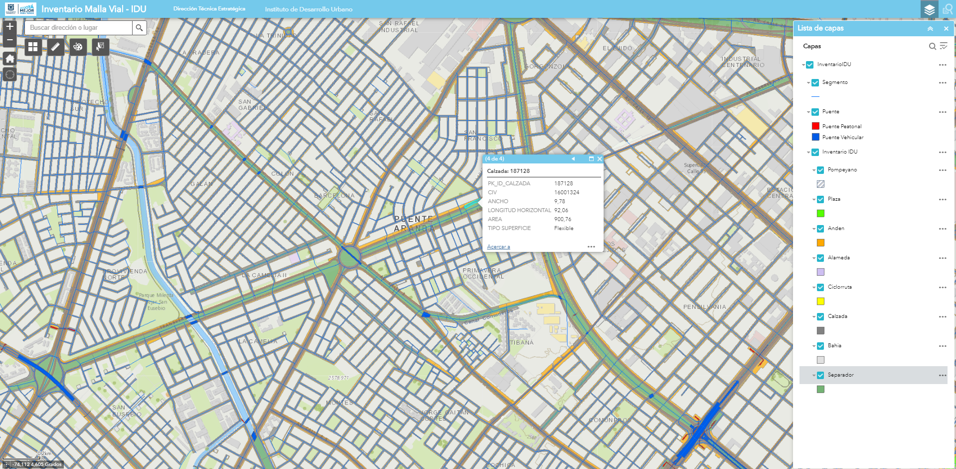
Diagnóstico Malla Vial
Componente cartográfico - SIGIDU

Slide 7
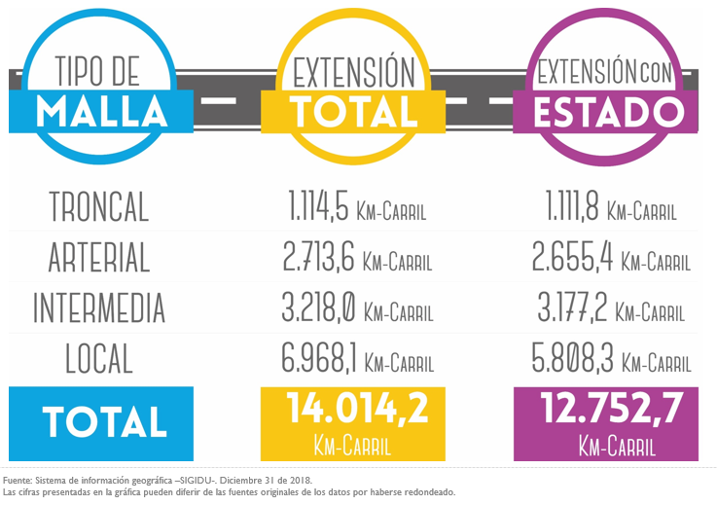
Extensión Malla Vial Urbana
Bogotá D.C. – 31/12/2018

Slide 8
Estado Malla Vial Urbana
Bogotá D.C. – 31/12/2018

Slide 9
Flujo de información
Sistema Malla Vial IDU – UAERMV – Alcaldías Locales

Slide 10
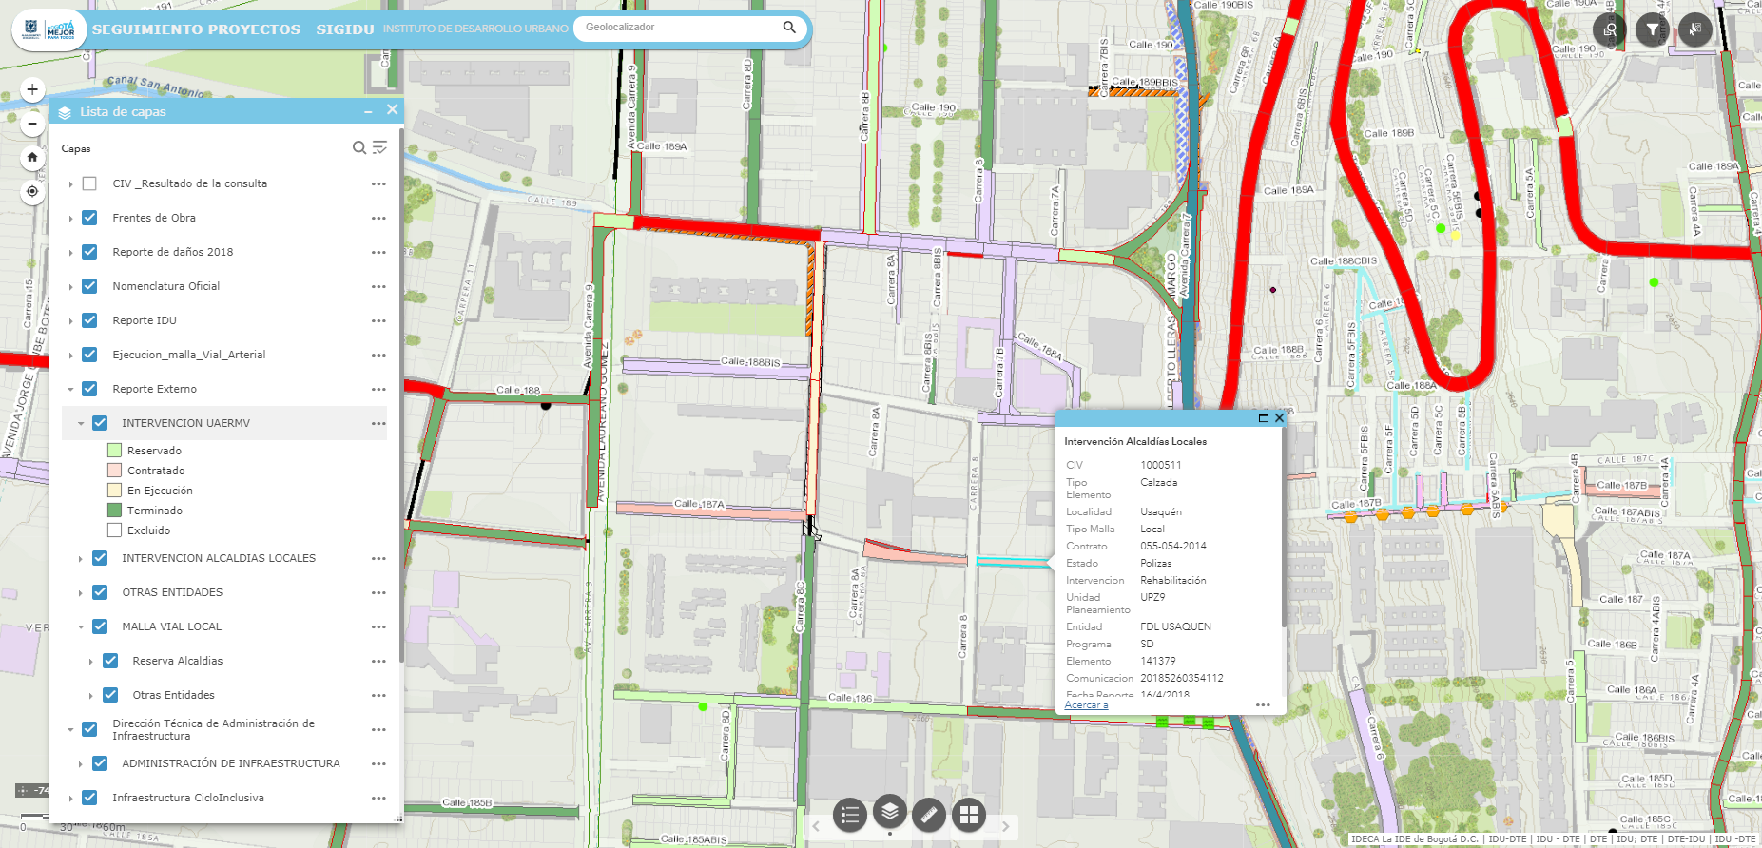
Sistema de información geográfica
Seguimiento de Proyectos

Slide 11
Coordinación Interinstitucional
entre IDU – UMV – Alcaldías Locales
Escenario Inicial
En 2016 se tiene una ejecución sobre la malla vial de la ciudad con varios aspectos que no permiten una adecuada ejecución de los recursos por parte de cada entidad. Estos aspectos son:
1. Intervenciones aisladas o que no generan conectividad en la ejecución de obras
2. Bajo impacto de las intervenciones
3. Menor población beneficiada
4. Incumplimiento de procesos de filtros y reservas con el IDU
5. Reporte no oportuno de las intervenciones adelantadas por las entidades

Slide 12
Coordinación Interinstitucional
entre IDU – UMV – Alcaldías Locales
Escenario Actual

